Slide 1
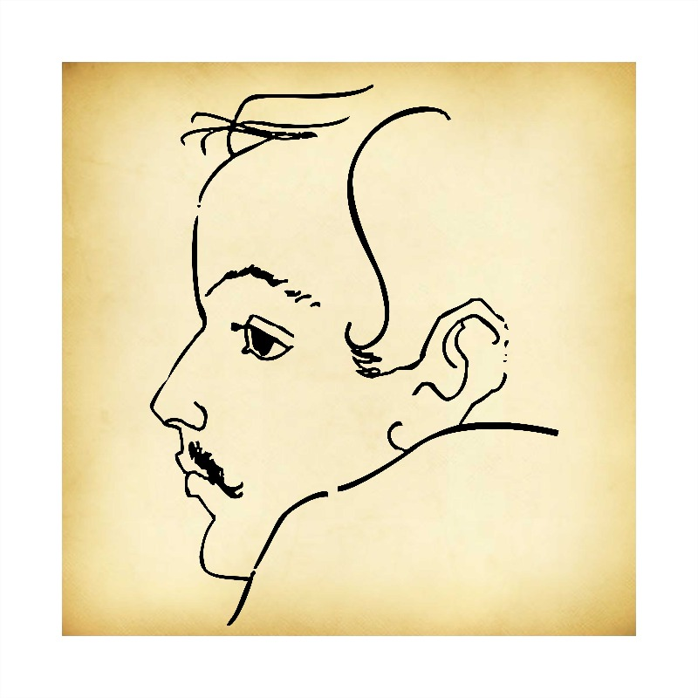
«Представить себе нельзя, до какой высоты этот человек поднялся бы, если б не погиб двадцати семи лет» (И. А. Бунин).

Slide 2
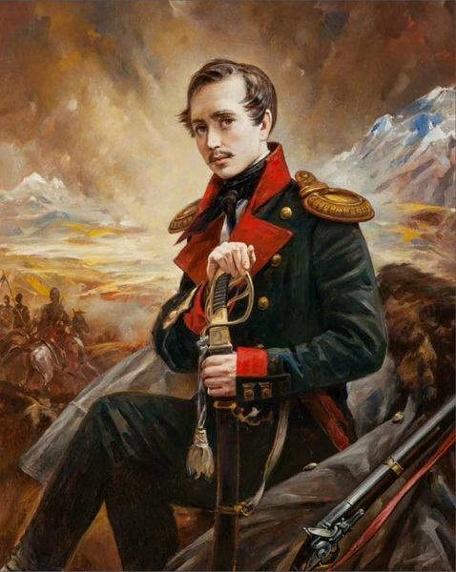
Михаил Юрьевич Лермонтов
(15 октября 1814 – 27 июля 1841 гг.)
Русский поэт, прозаик, драматург, художник. Поручик лейб-гвардии Гусарского полка.

Slide 3

Роман М. Ю. Лермонтова «Герой нашего времени» — первый психологический роман в русской литературе.

Slide 4
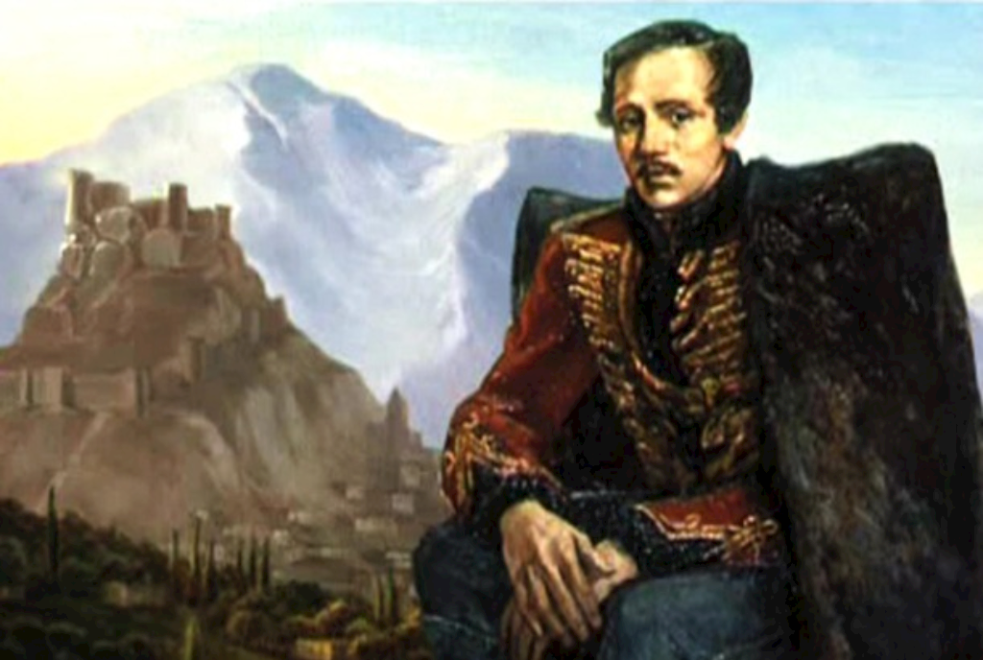
В 1837 году произошло эпохальное в жизни Лермонтова событие: на дуэли погиб его кумир – русский гений А.С. Пушкин. Юный Лермонтов написал полное горечи и боли стихотворение, которое тут же разошлось в списках тысячными экземплярами. Это стихотворение и стало поводом для ссылки Лермонтова на Кавказ. О каком стихотворении идёт речь?

Slide 5
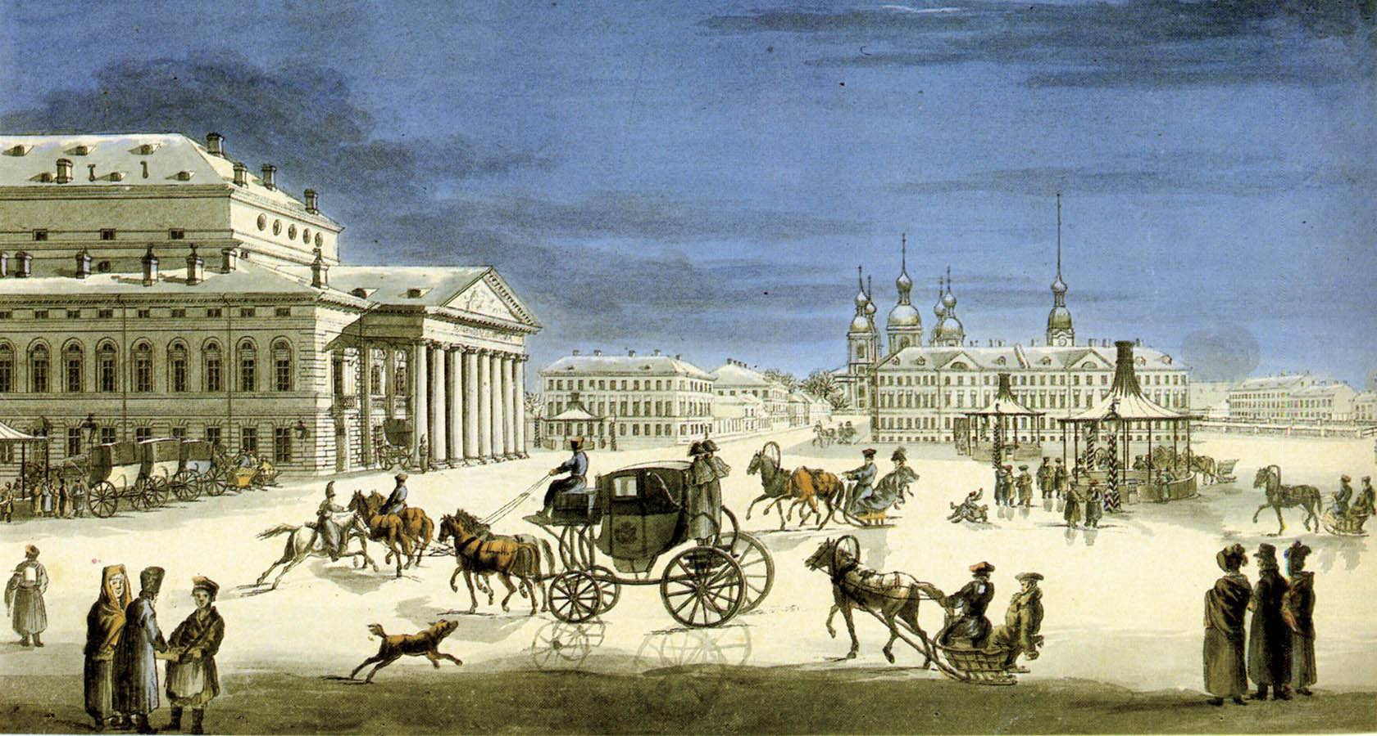
В ссылке Михаил Юрьевич пробыл всего несколько месяцев. Впечатления Лермонтова от поездки на Кавказ в 1837 году легли в основу его романа «Герой нашего времени», который был создан в Петербурге в период с 1838-го до начала 1840 года.

Slide 6
Композиция романа "Герой нашего времени" Лермонтова
Роман "Герой нашего времени" состоит из нескольких повестей, каждая из которых посвящена отдельному периоду в жизни главного героя Григория Печорина.
Всего в повести 5 глав и 2 предисловия.
Повествование в романе ведется от лица трех персонажей: автора, Печорина и Максима Максимыча.
Повесть "Бэла": рассказчик — Максим Максимыч
Повесть "Максим Максимыч": рассказчик — автор
Повести "Тамань", "Княжна Мери" и "Фаталист" — рассказчик Григорий Печорин

Slide 7
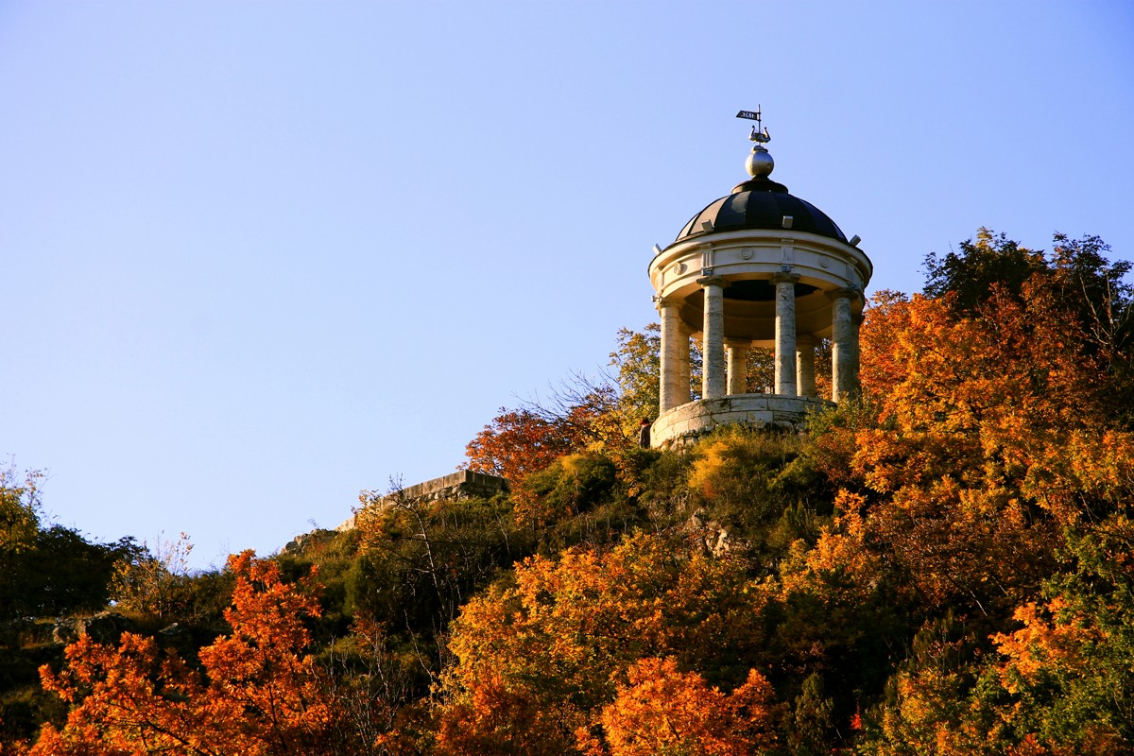
Действие романа происходит на Кавказе. Основное место — Пятигорск. А также некоторые герои находятся в Кисловодске.

Slide 8
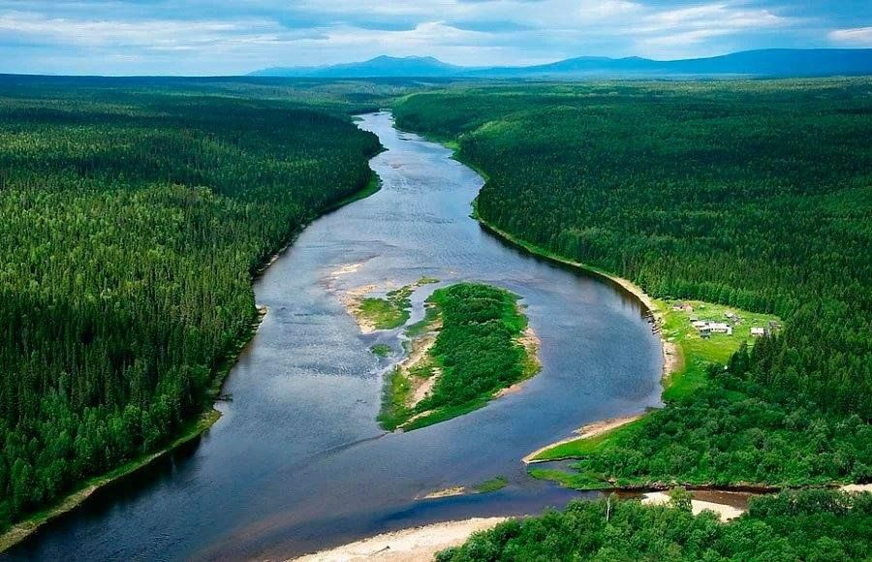
История романа «Герой нашего времени», по замыслу автора, опиралась на историю о молодом дворянине, фамилия которого должна быть созвучна с фамилией Онегина. В итоге Лермонтов назвал главного героя романа «Печориным», а, как известно, в нашей стране есть две похожие друг на друга реки – Онега и Печора.

Slide 9
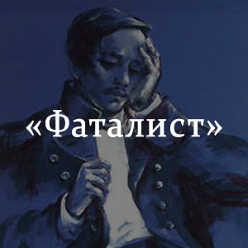
Существуют две основные версии происхождения сюжета: согласно первой из них, эпизод с офицером, стрелявшим в себя на пари, промахнувшемся, но погибшем в тот же вечер от шашки пьяного казака, произошел на глазах самого Лермонтова и его друга Столыпина в одной из казачьих станиц; согласно второй версии, свидетелем произошедшего был родной дядя писателя, который и поведал потом племяннику эту страшную и загадочную историю.

Slide 10
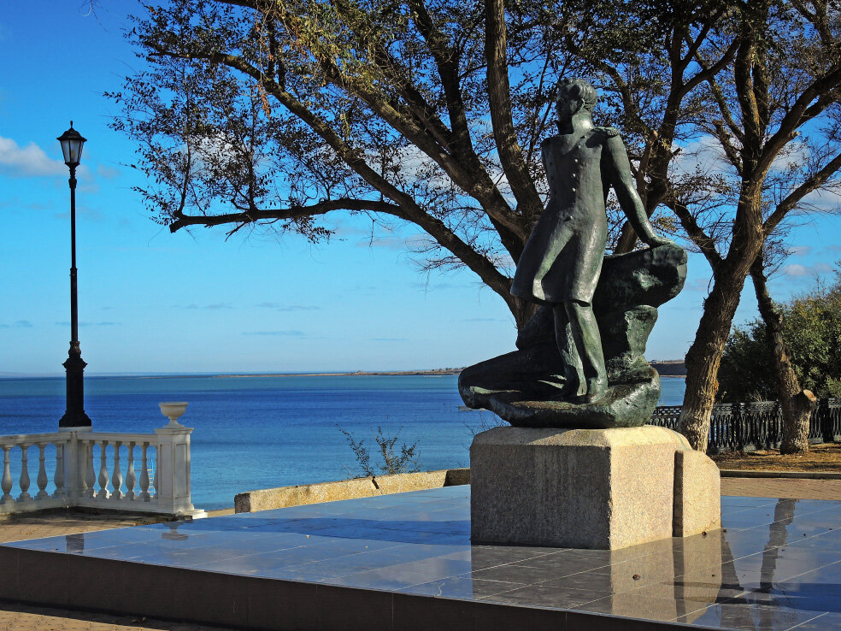
«Тамань»
Биографы писателя полагают, что Лермонтов описал в этой части событие, которое произошло с ним самим. Он сам в 1838 году был по делам службы на Тамани, и там молодого офицера приняли за полицейского, который выслеживает контрабандистов.

Slide 11
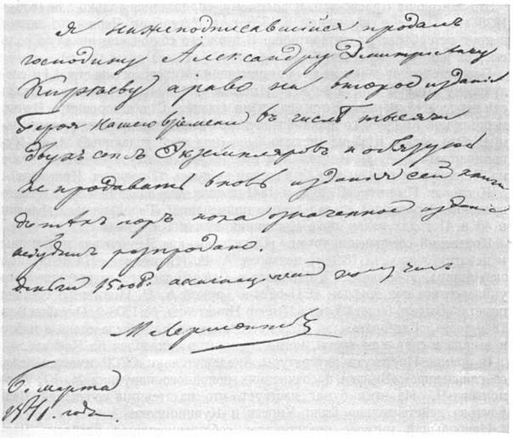
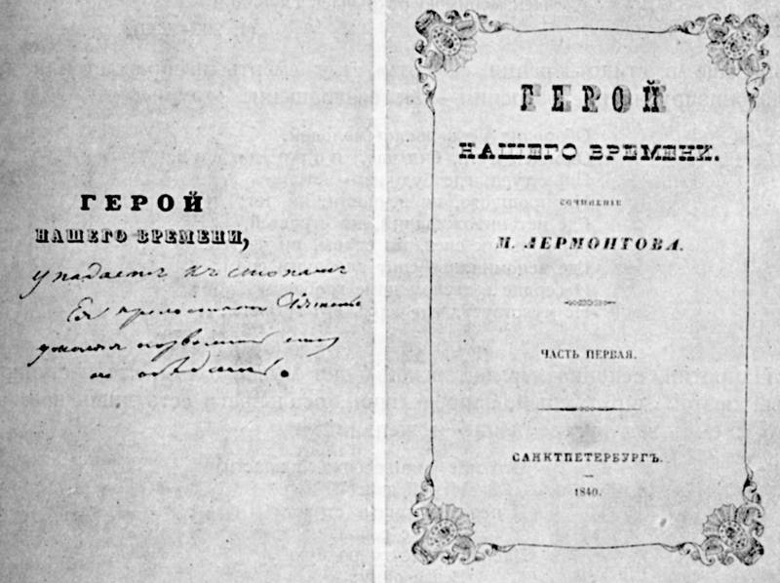
За «Героя нашего времени» Михаил Юрьевич получил всего лишь 1500 рублей! Вот расписка. Если перевести на наши деньги — это примерно 1,3 млн. рублей!
Для сравнения: Пушкин за одно издание «Евгения Онегина» получил аж 12 тысяч рублей (около 10 млн. рублей в наши дни)

Slide 12
Психологический роман — разновидность романа, в котором автор стремится изобразить и исследовать «внутренний мир человека» и «тончайшие движения его души».

Slide 13
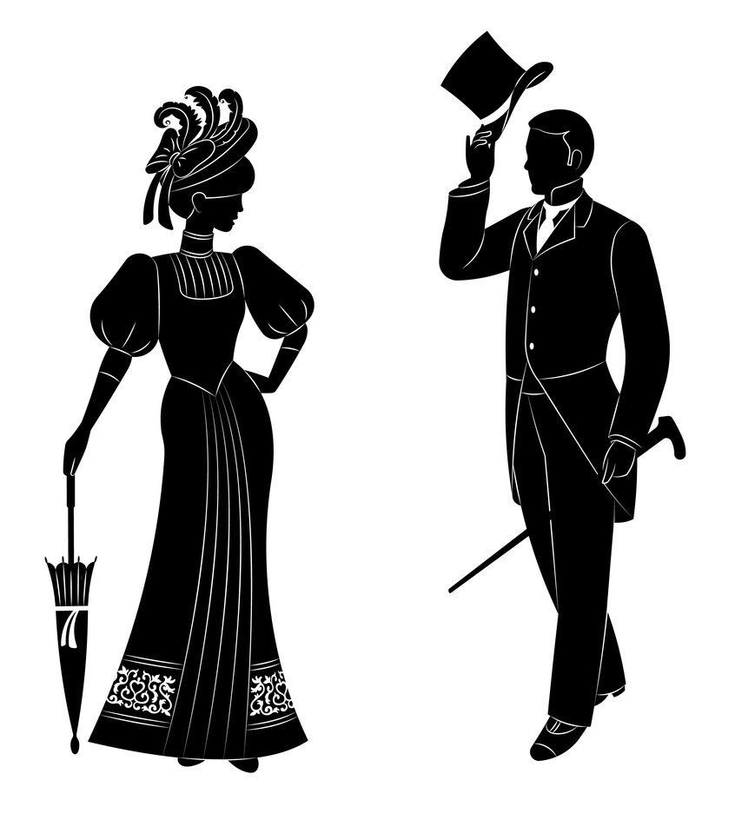
Возможно ли составить верное суждение о человеке с первого взгляда?

Slide 14
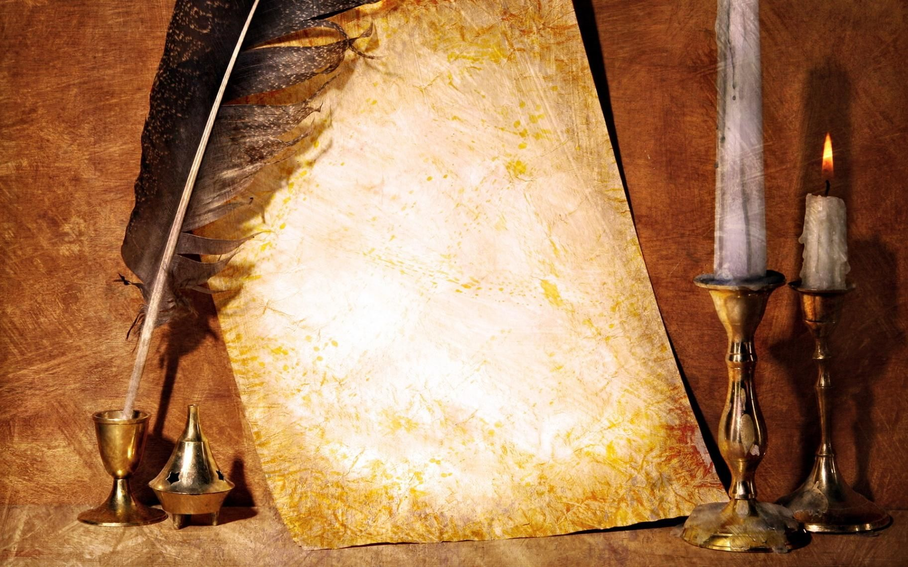
Портретная галерея, созданная нейросетью
(знакомство с героями романа)

Slide 15
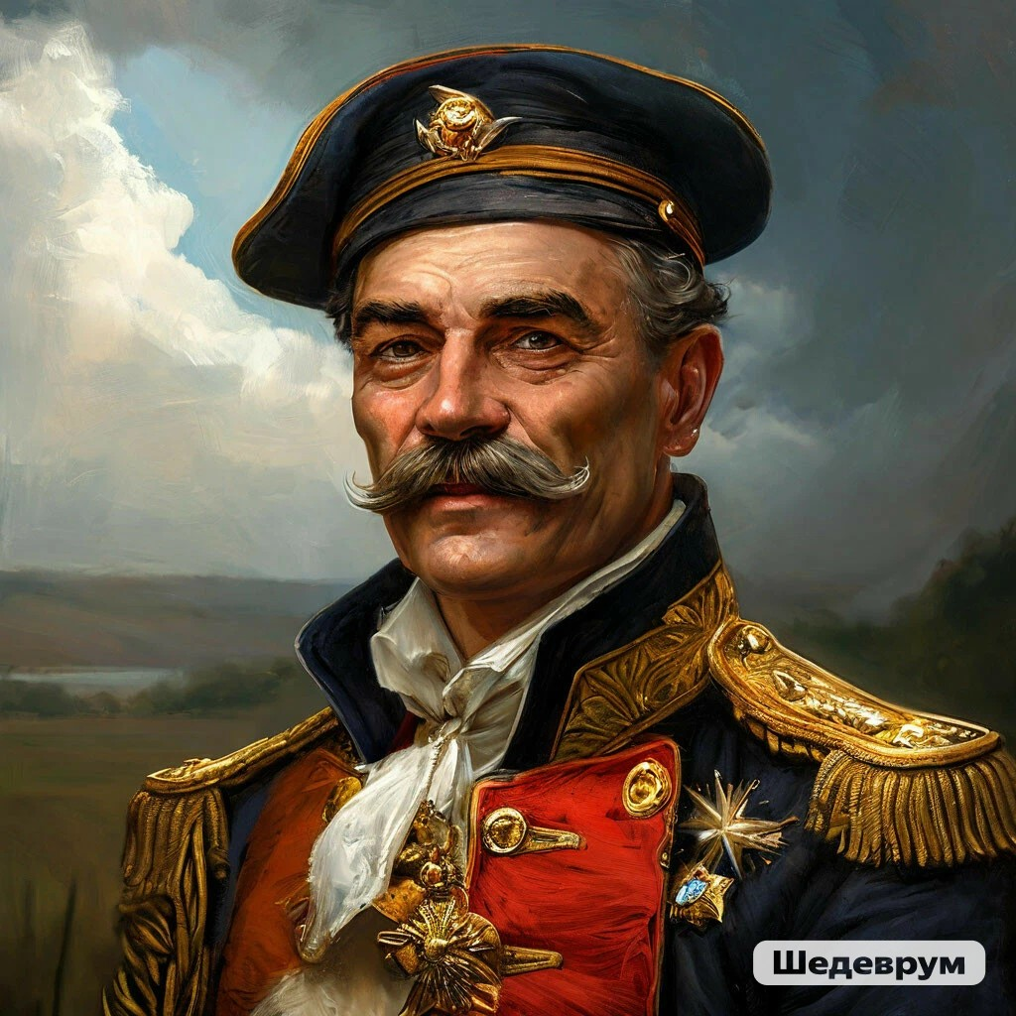
Максим Максимыч

Slide 16
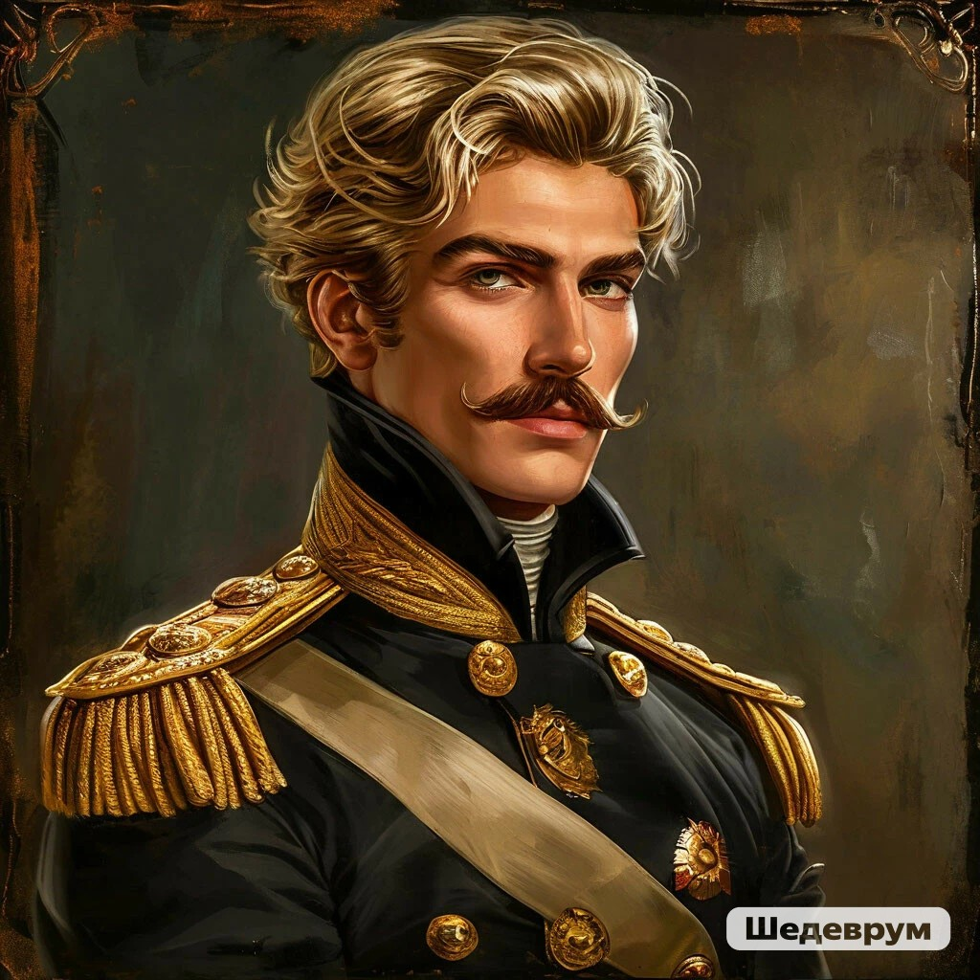
Григорий Печорин

Slide 17
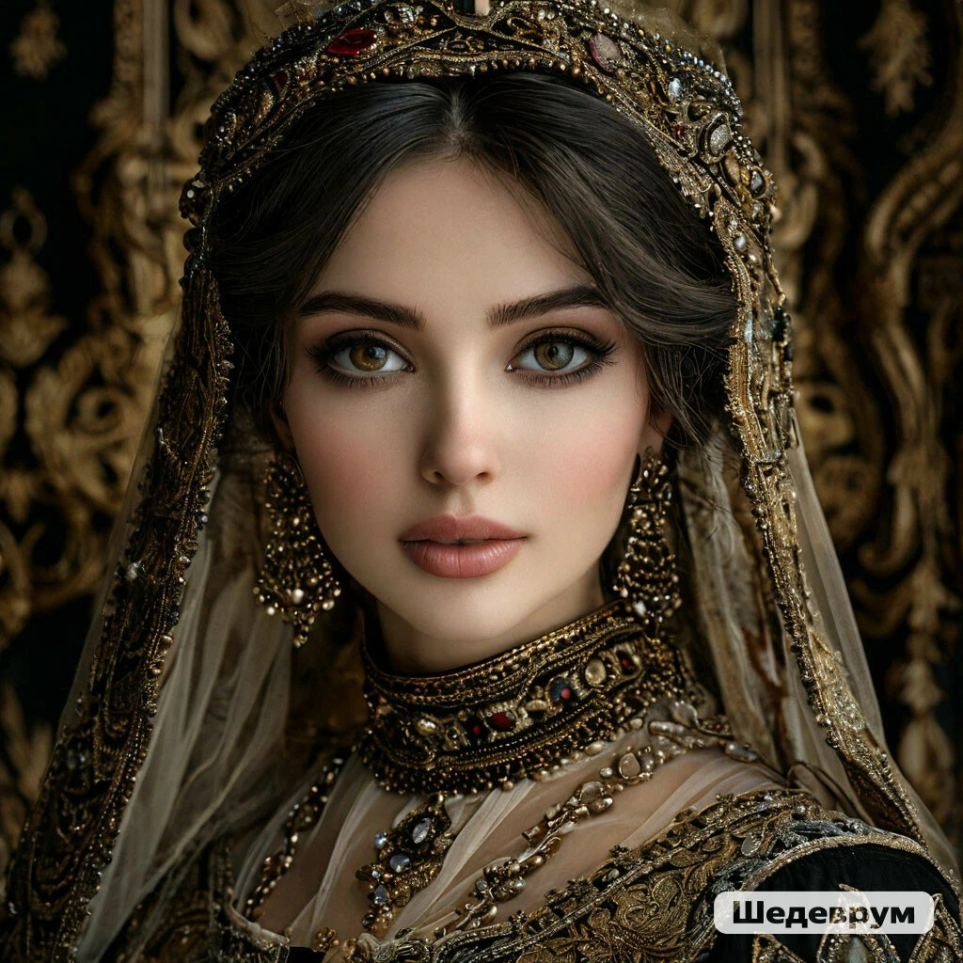
Бэла

Slide 18
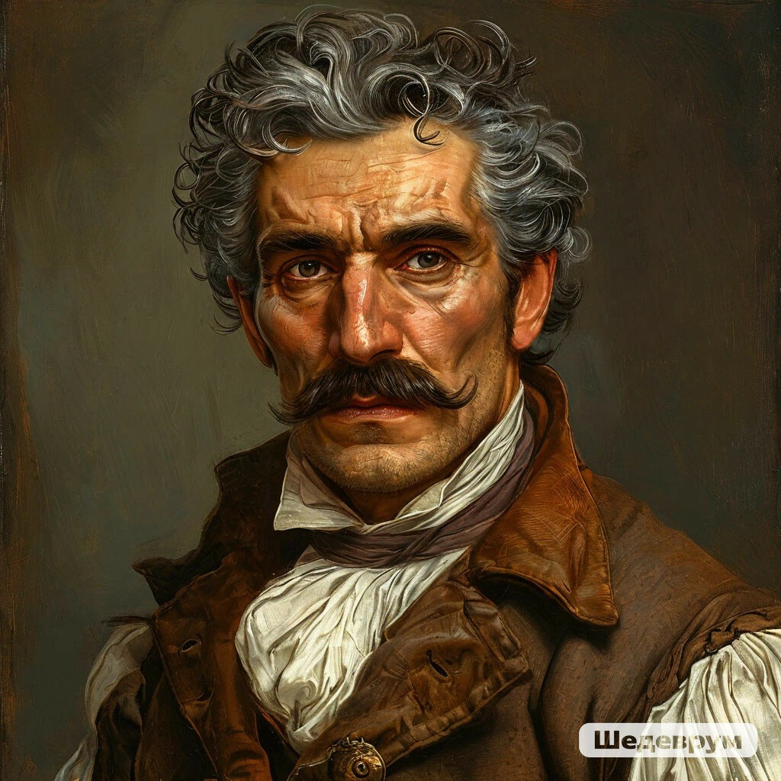
Казбич

Slide 19
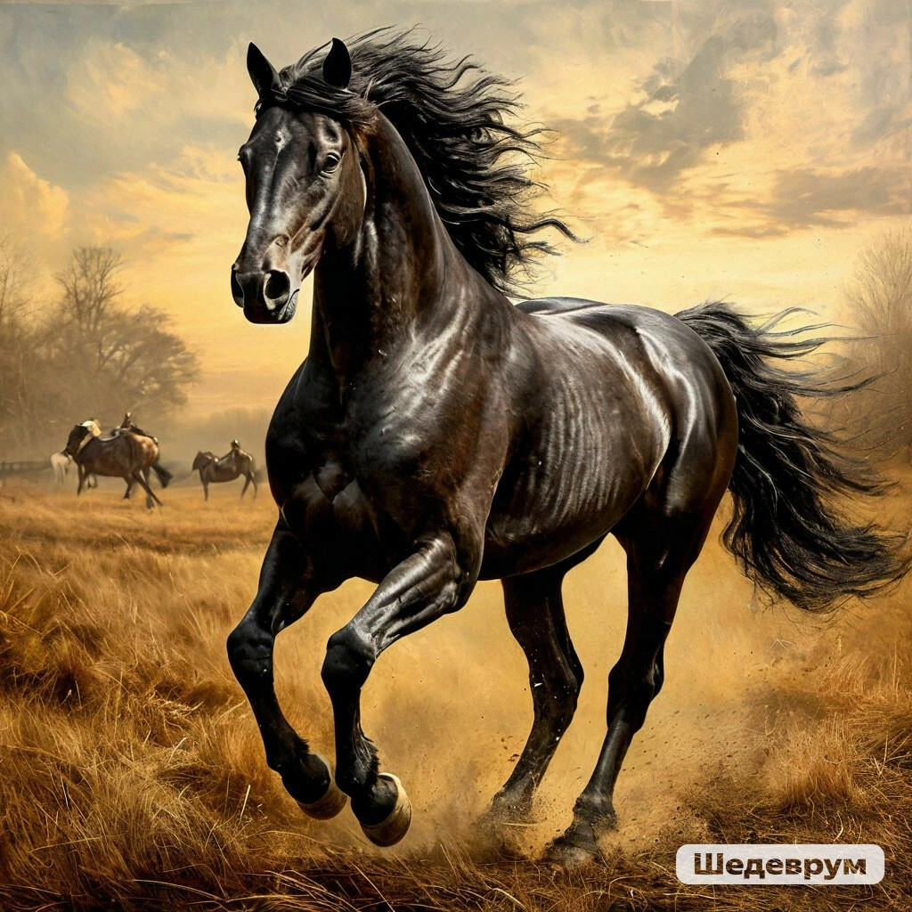
Карагёз

Slide 20
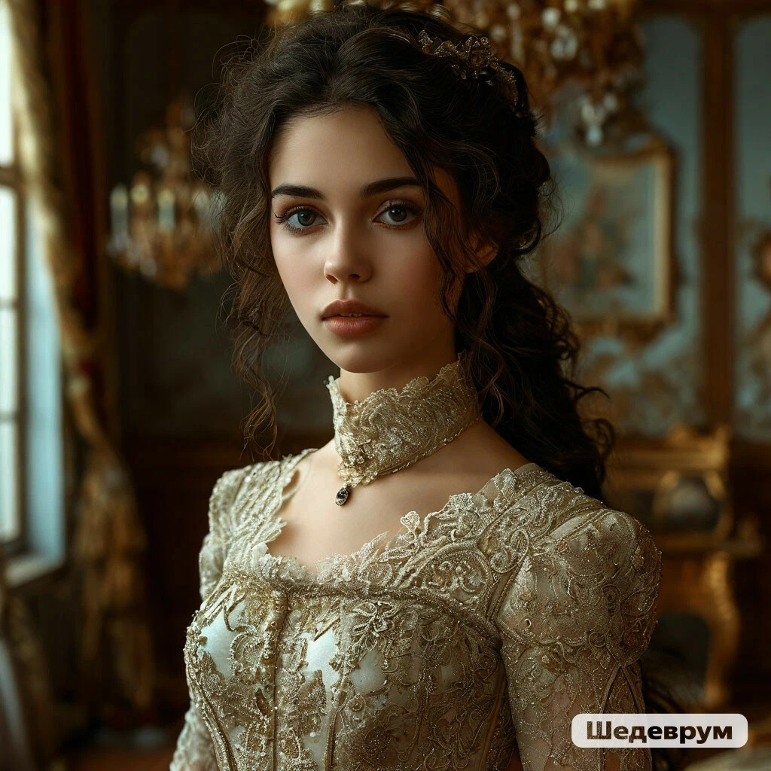
Княжна Мери

Slide 21
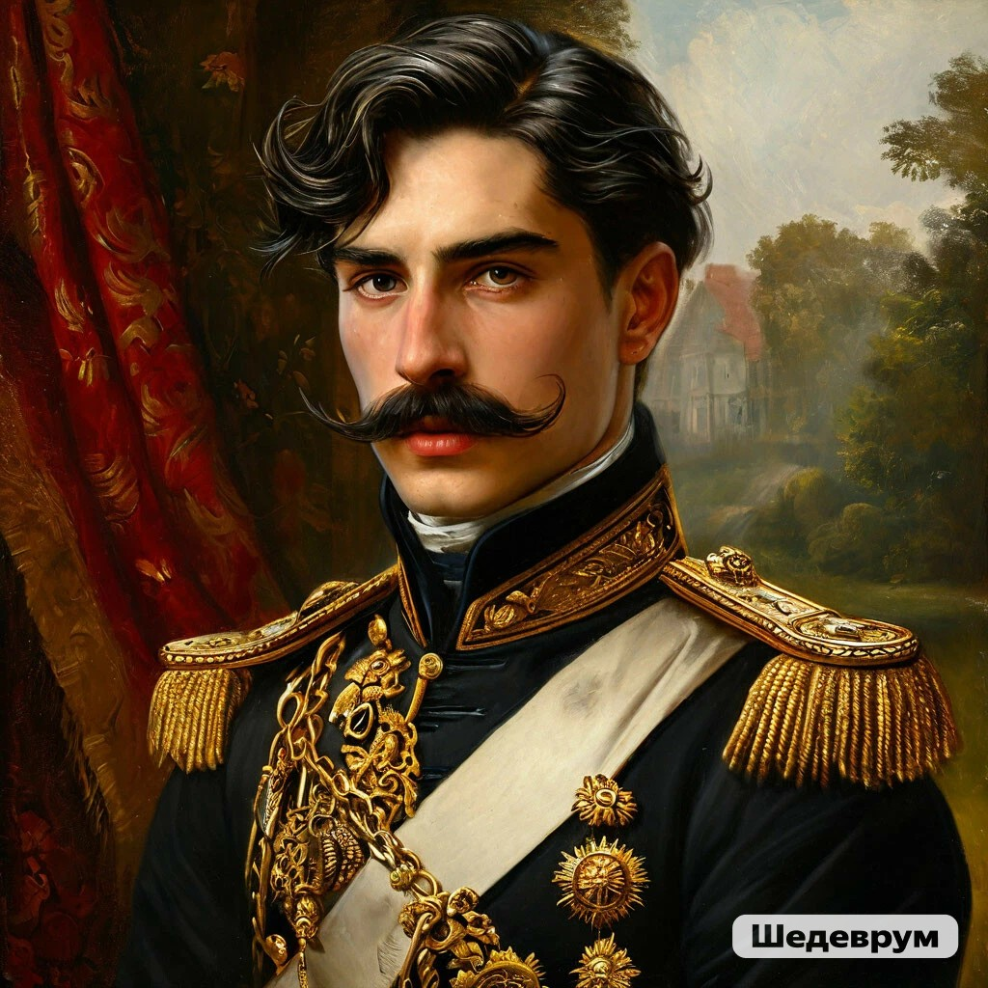
Грушницкий

Slide 22
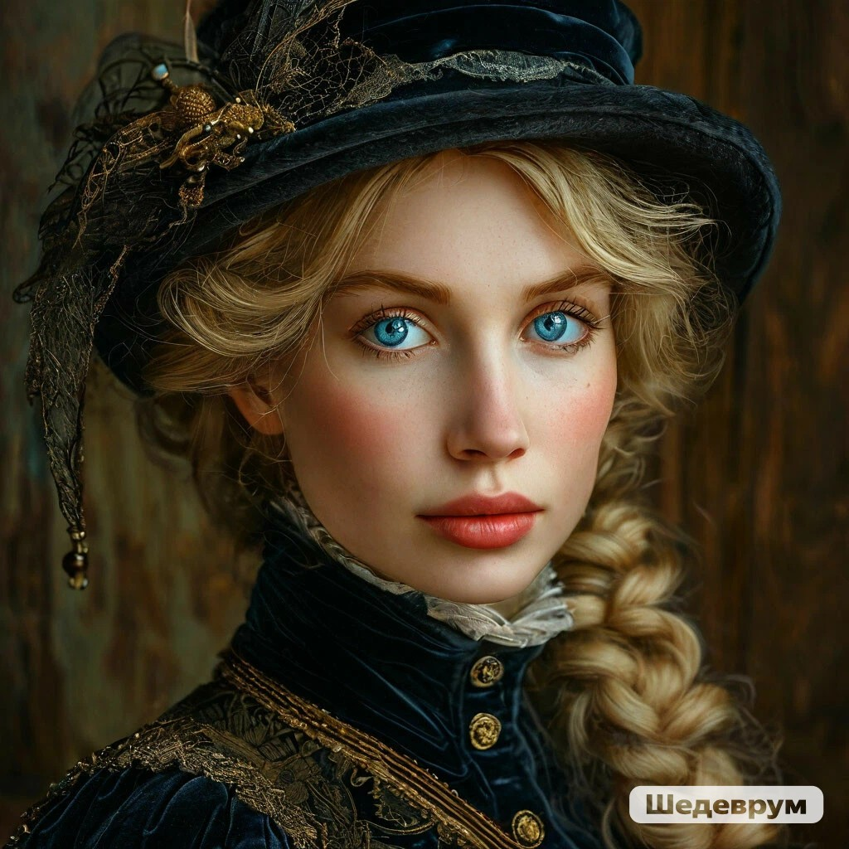
Вера
.

Slide 23
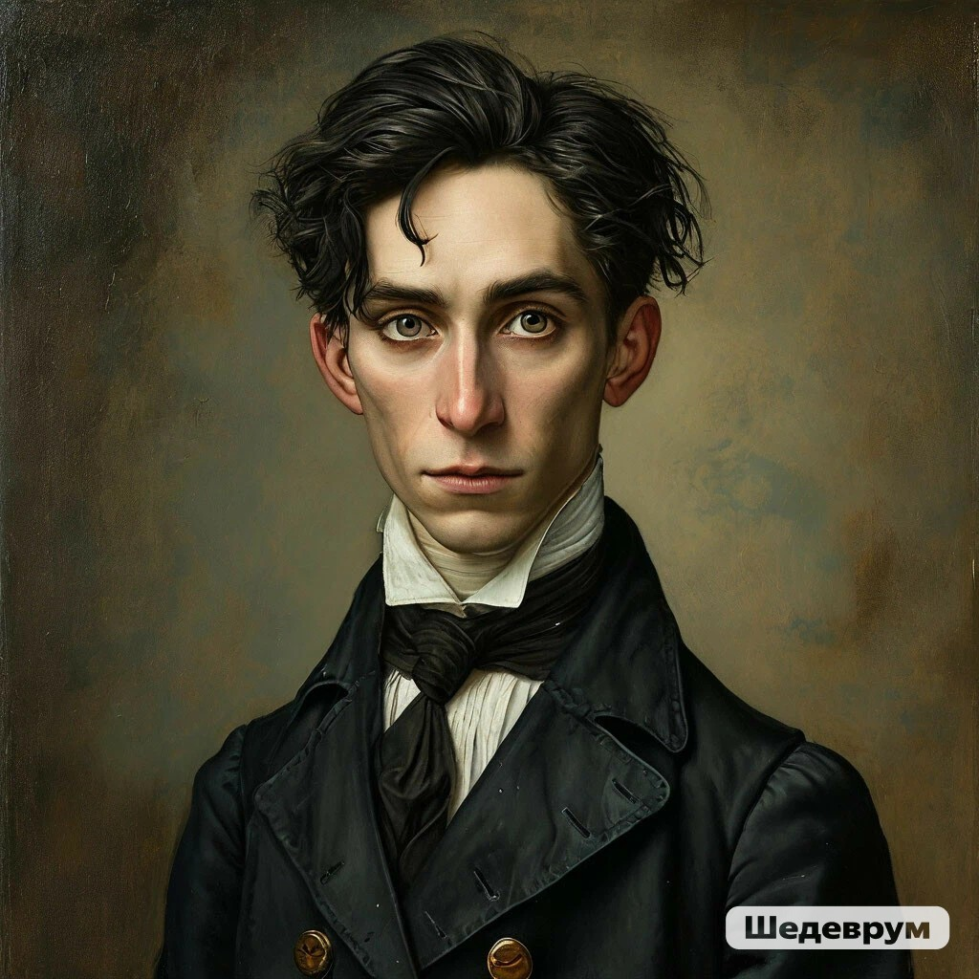
Доктор Вернер

Slide 24
Синквейн
Ключевое слово
2 прилагательных
3 глагола
Предложение из 4 слов
Существительное

Slide 25
Домашнее задание
Прочитать повесть «Бэла»

